Slide 1
11 파이썬 표준모듈

Slide 2
실습하기 1

Slide 3
1) 수학 - 표준 라이브러리, math 모듈 사용 예제
표준 라이브러리
=>python을 설치하면 자주 사용되는 다양한 함수(def)가 표준 라이브러리에 포함되어 있음
라이브러리
함수를 모아 놓은 개념
기본적으로 설치되어 있는 라이브러리를 표준 라이브러리라고 부름
python에서는 이 라이브러리를 module이라고 하며, 표준라이브러리를 built-in module로 명명함 (본 강의에서는 혼용하여 부를 예정)

Slide 4
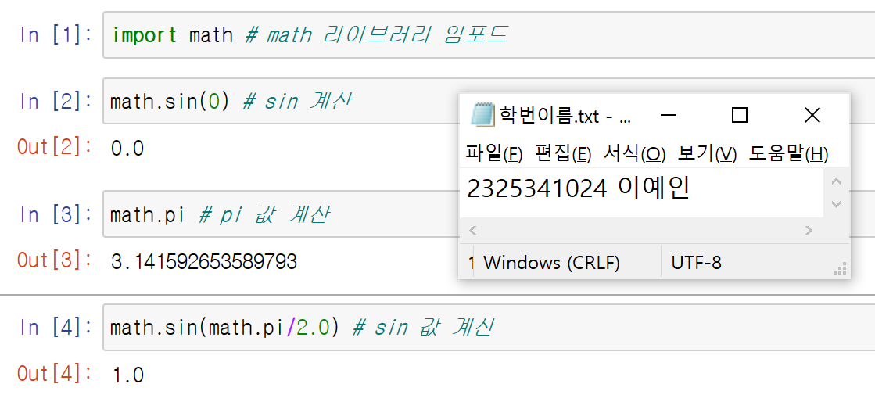
1) 수학 - 표준 라이브러리, math 모듈 사용 예제
=> sin함수를 계산하기 위하여 math라는 표준 라이브러리를 프로그램 소스에서 호출하고 해당 math 라이브러리에 있는 sin함수를 가져다 사용하면 됨

Slide 5
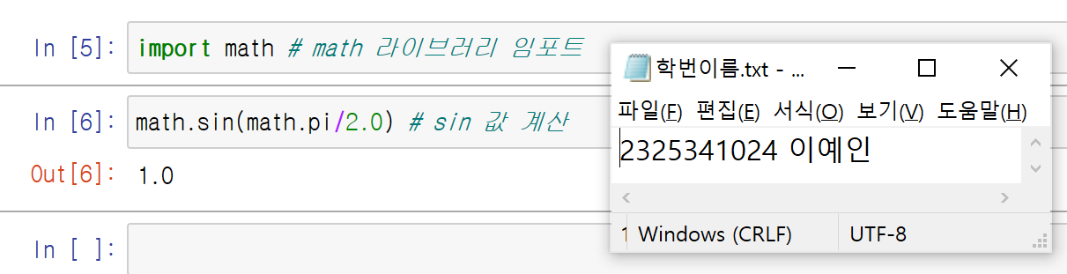
1) 수학 - 표준 라이브러리, math 모듈 사용 예제
표준 라이브러리를 사용하기 위하여 다음과 같이 선언하여야 함
import 라이브러리명

Slide 6
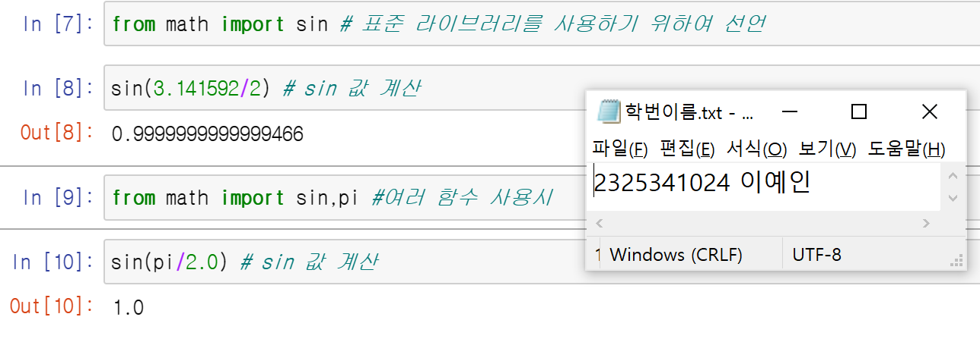
1) 수학 - 표준 라이브러리, math 모듈 사용 예제
표준 라이브러리를 사용하기 위하여 다음과 같이 선언하여야 함
from 라이브러리명 import 함수

Slide 7
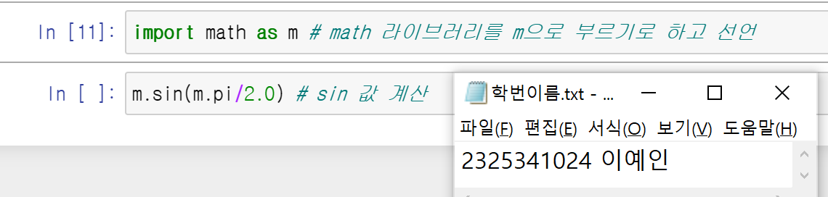
1) 수학 - 표준 라이브러리, math 모듈 사용 예제
표준 라이브러리를 사용하기 위하여 다음과 같이 선언하여야 함
import 라이브러리명 as 단축

Slide 8
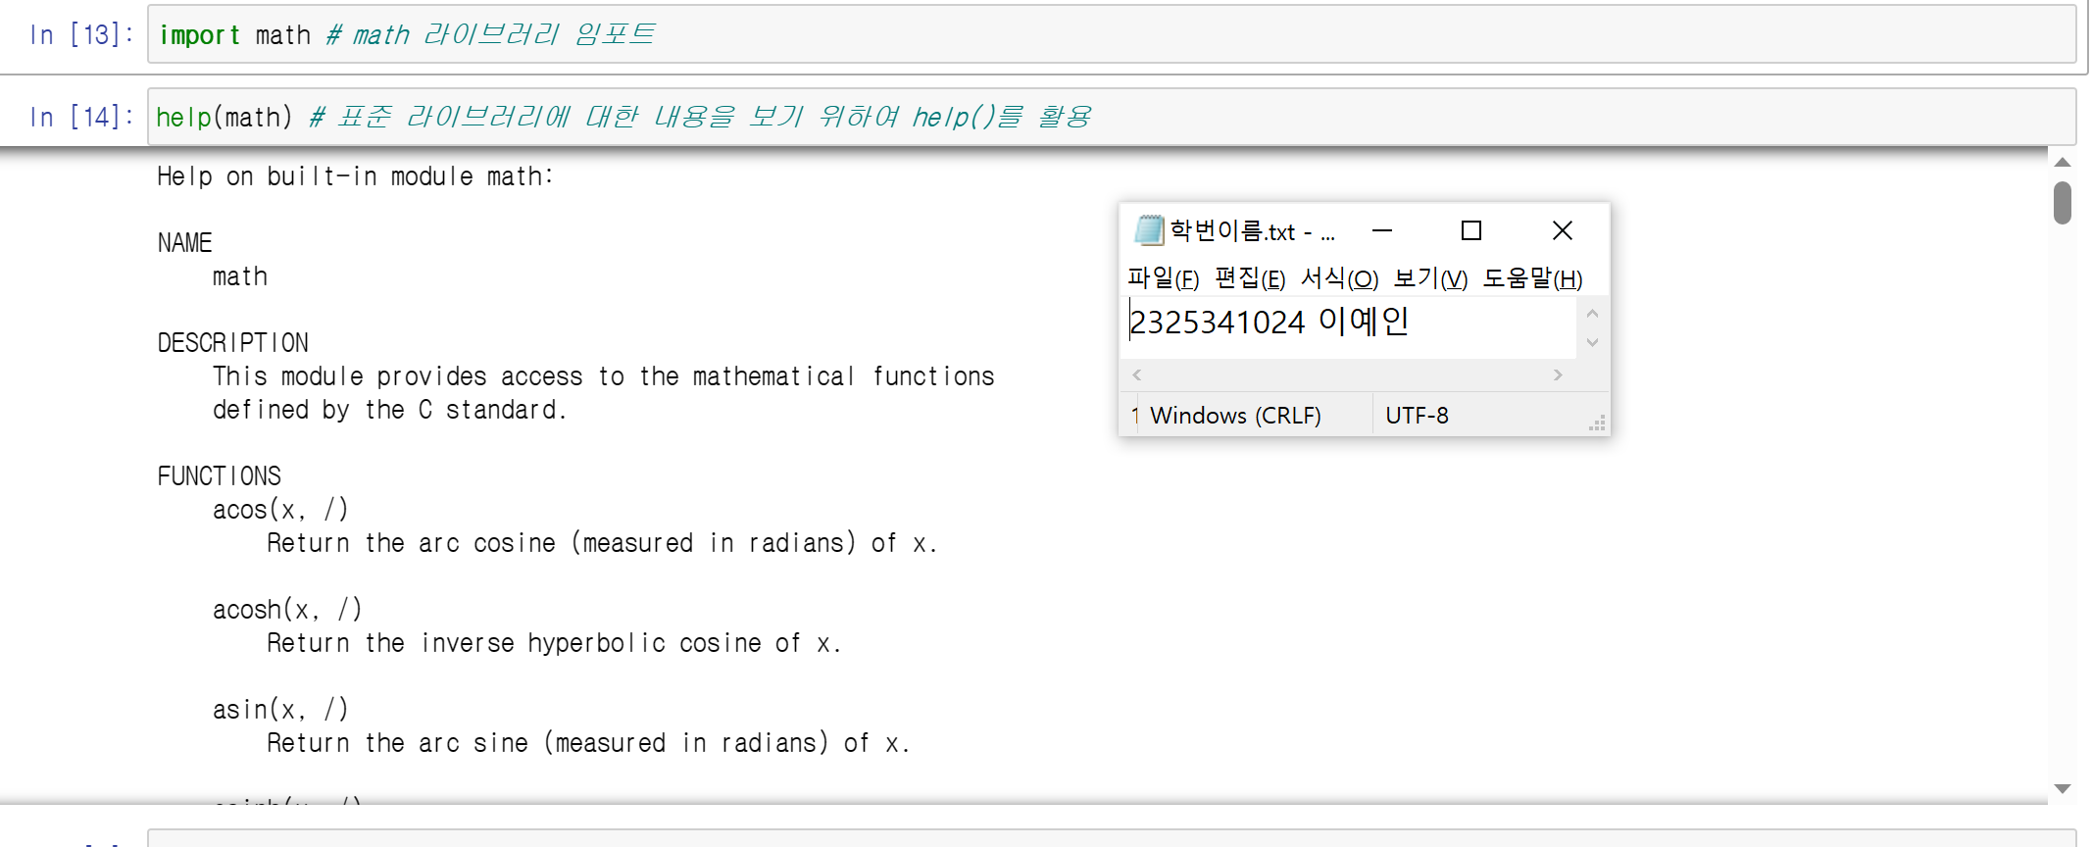
1) 수학 - 표준 라이브러리, math 모듈 사용 예제

Slide 9
1) 수학 - 표준 라이브러리, math 모듈 사용 예제
math 모듈 사용 예제
빅데이터, AI, 블록체인, 데이터 분석 등 다양한 분야에서 수학 및 통계학적인 지식이 필요함
일단 삼각함수 sin에 대한 사항을 정리해 본 후, 몇 가지 실습을 수행함
• sin 함수 값을 1도에서 360도까지 구해보자
• 각도를 측정하는 단위는 도(degree)와 라디안(radian: =3.141592..., 기준으로 표시)가 있다
• 2 는 360도이다
• 1도는 몇 라디안인가? /180
• Sin함수는 -1~1까지 나오며, 라디안으로 사용 : sin(0)=0, sin( /2)=1, sin( )=0, sin( *3/4)=-1
1도는 pi/180 라디안 임
sin함수는 -1~1까지의 값을 가짐
양수화하기 위하여 sin+1을 더하면 0~2까지의 값을 가짐
이 값에 50배를 곱하면 0~100까지의 값을 가짐
그 값만큼 띄어 쓴 다음 sin값을 찍어봄

Slide 10
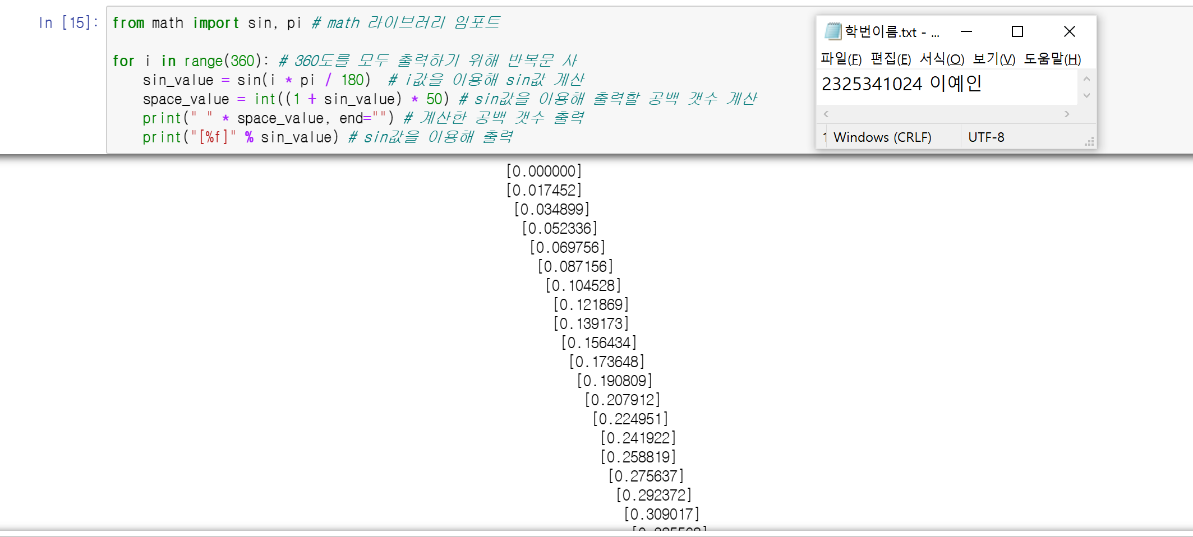
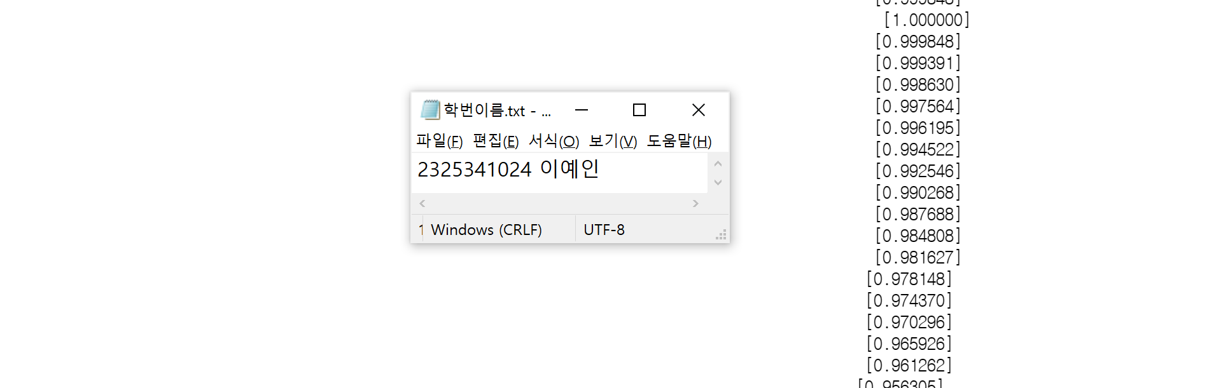
1) 수학 - 표준 라이브러리, math 모듈 사용 예제

Slide 11
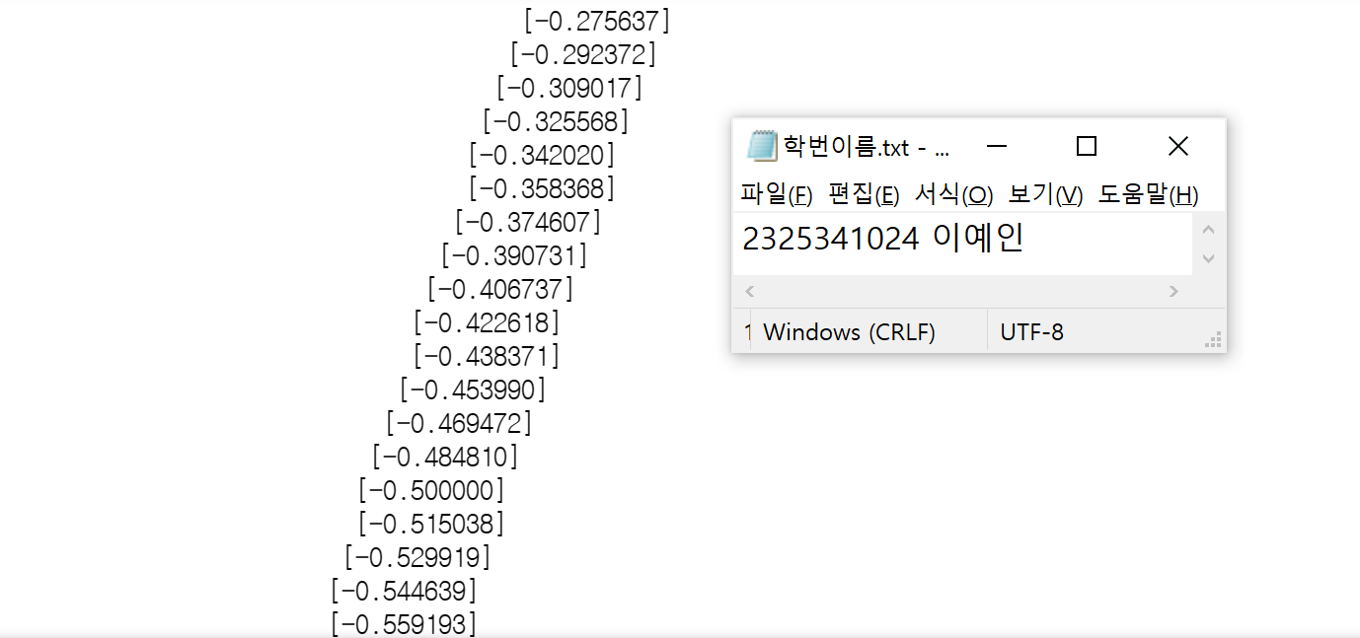
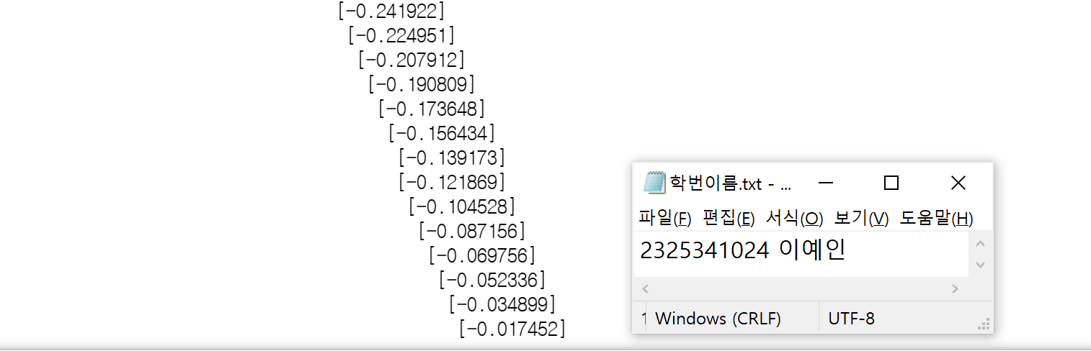
1) 수학 - 표준 라이브러리, math 모듈 사용 예제

Slide 12
2) 수학 - mathplotlib 맛보기, statistics 모듈 사용 예제
mathplotlib 맛보기
mathplotlib는 외부 모듈로 설치가 필요함
python 3.7이상에서는 pip(설치를 위한 도구)가 설치되어 있고, 그래프를 그리는 콘솔(아나콘다 등)도 설치되어 있기 때문에 편리함 -> 아래 버전은 해당 도구를 다 설치하여야 함

Slide 13
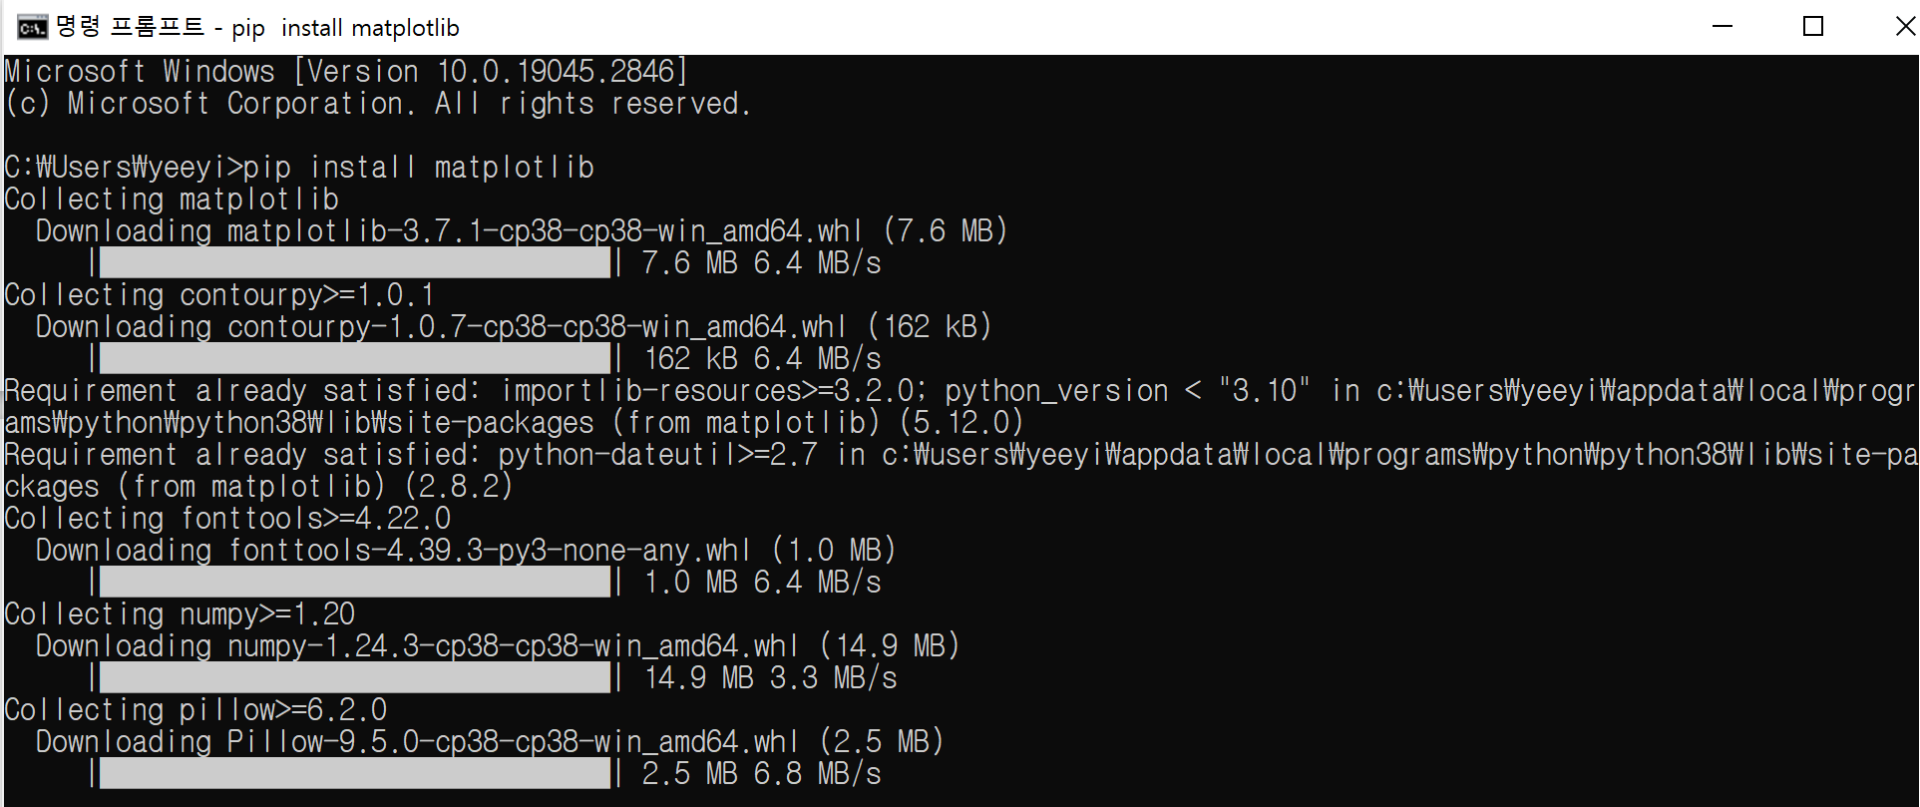
2) 수학 - mathplotlib 맛보기, statistics 모듈 사용 예제
먼저 cmd창에서 pip install mathplotlib 이라고 명령하여 matplotlib을 설치함
이후 [import matplotlib.pyplot as plt]로 mathplotlib의 pyplot를 가지고 옴
plt.plot(리스트값) 함수로 리스트값을 그래프함수에 전달함
plt.show()를 통하여 그래프를 그림

Slide 14
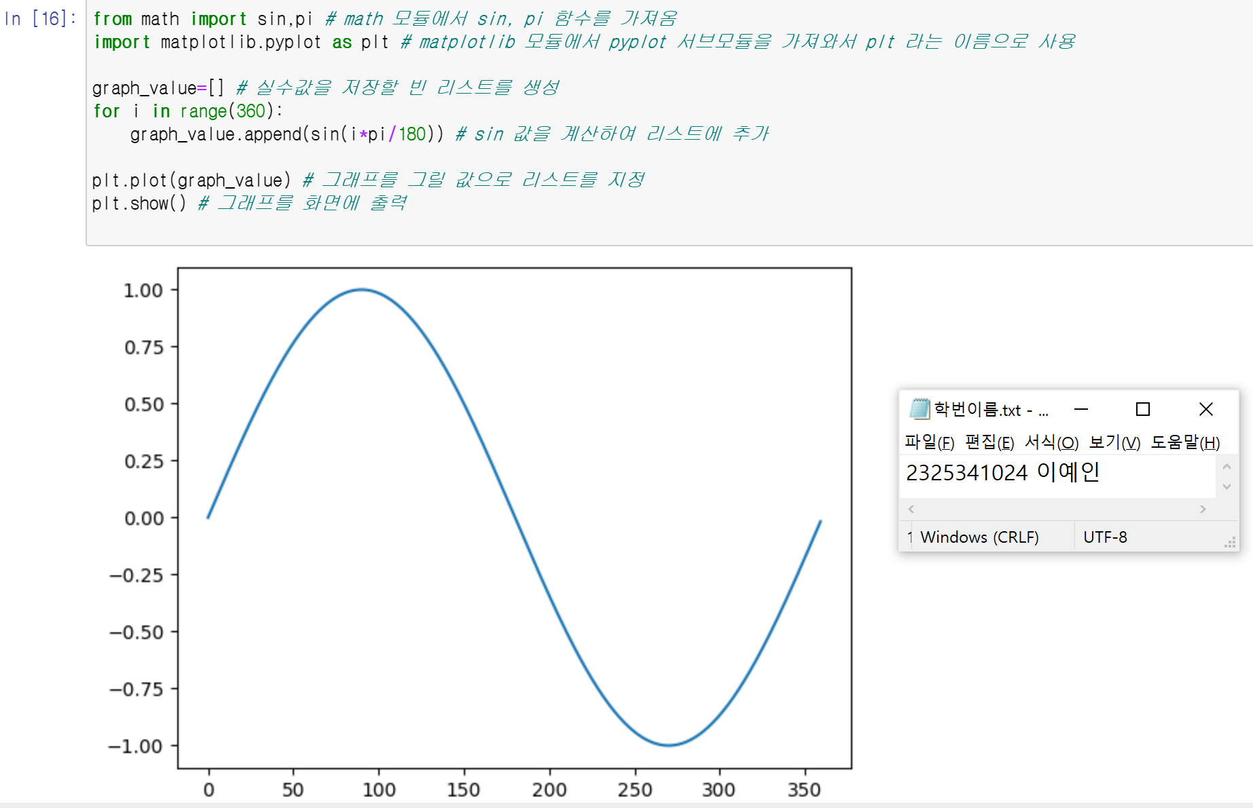
2) 수학 - mathplotlib 맛보기, statistics 모듈 사용 예제

Slide 15
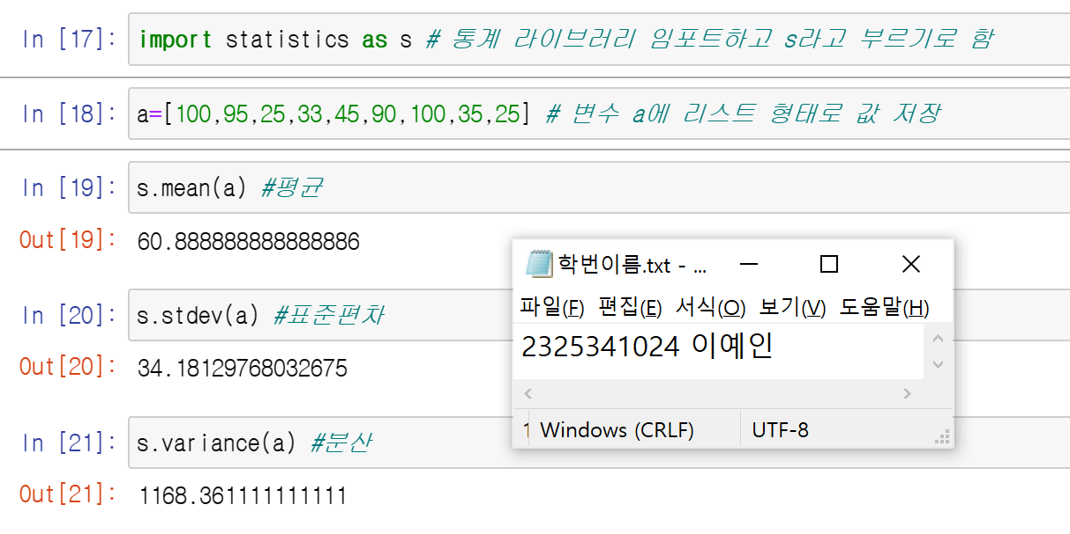
2) 수학 - mathplotlib 맛보기, statistics 모듈 사용 예제
statistics 모듈 사용 예제
통계 관련 모듈 평균(mean), 표준편차(stdev), 분산(variance)등을 구하는데 사용아 가능함
TIP: s.까지 입력하고 몇 초 기다리면 s 모듈의 함수가 리스트로 나옴(실습 참고)

Slide 16
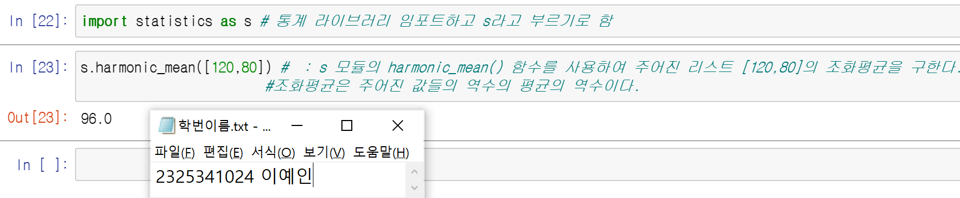
2) 수학 - mathplotlib 맛보기, statistics 모듈 사용 예제
Q. 100km의 거리를 갈 때는 시속 120km, 올 때는 80km로 왔을 때 평균 시속 몇 km로 왔는가?

Slide 17
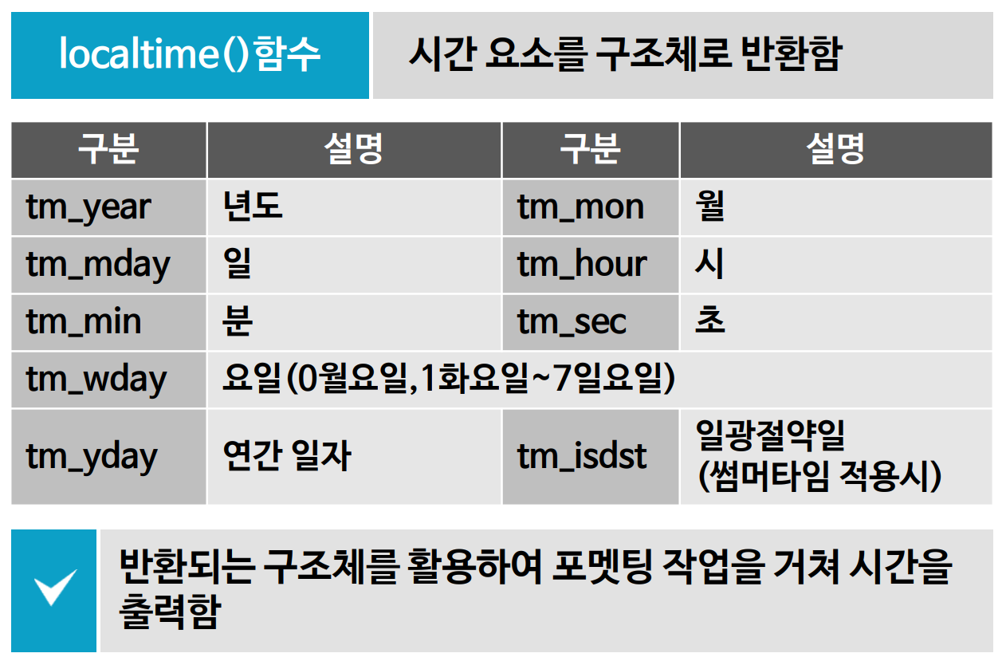
3) 시간, 난수 발생 - time 모듈, datetime 모듈
time 모듈
time 모듈을 임포트 후 time()함수를 사용하여 현재 시간을 얻음
얻어진 시간은 1970.1.1 0시 0분 0초로 부터 몇 초가 지났는지 표시함
하지만 한국표준시는 +9시간으로 1970.1.1. 오전 9시 정각부터
ctime()함수로 시각을 영문 문자형식으로 표시가 가능함

Slide 18
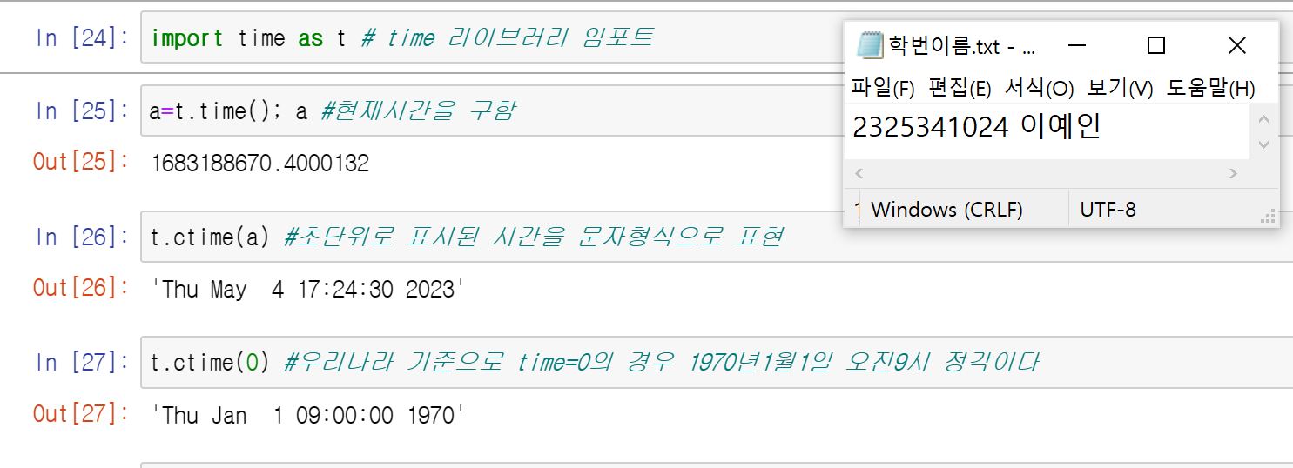
3) 시간, 난수 발생 - time 모듈, datetime 모듈

Slide 19
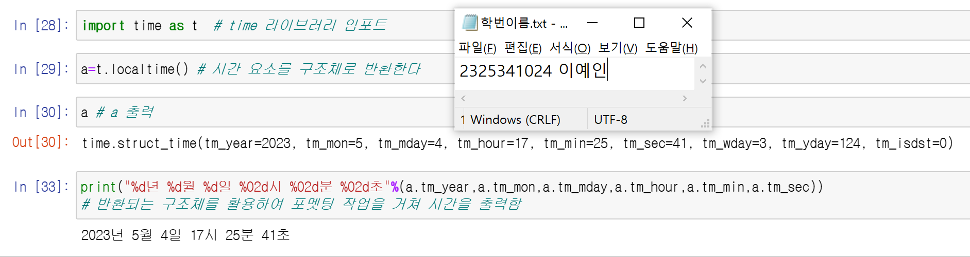
3) 시간, 난수 발생 - time 모듈, datetime 모듈

Slide 20
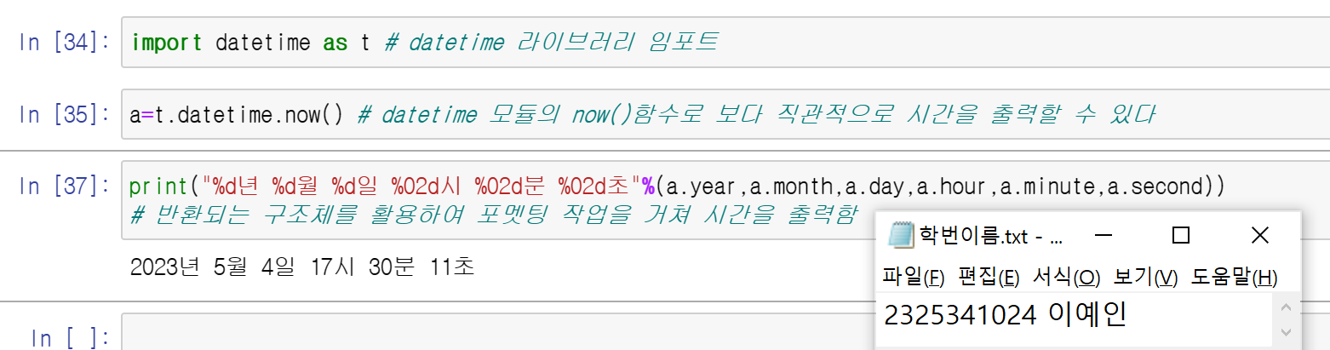
3) 시간, 난수 발생 - time 모듈, datetime 모듈
datetime 모듈
=> datetime 모듈의 now()함수로 보다 직관적으로 시간을 출력할 수 있다

Slide 21
실습하기 2

Slide 22
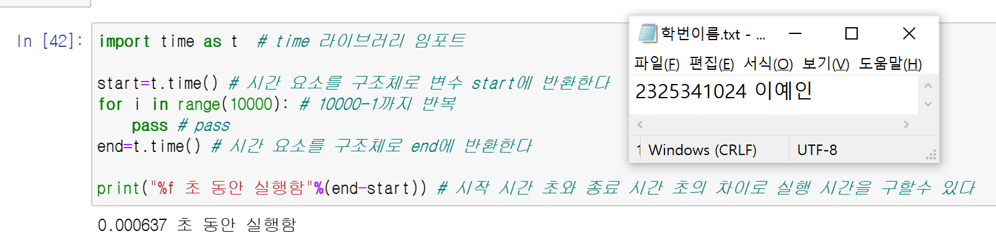
1) 시간, 난수 발생 - 시간차 계산, sleep함수, 난수 발생
시간차 계산
=> 시작 시간 초와 종료 시간 초의 차이로 실행 시간을 구할 수 있다

Slide 23
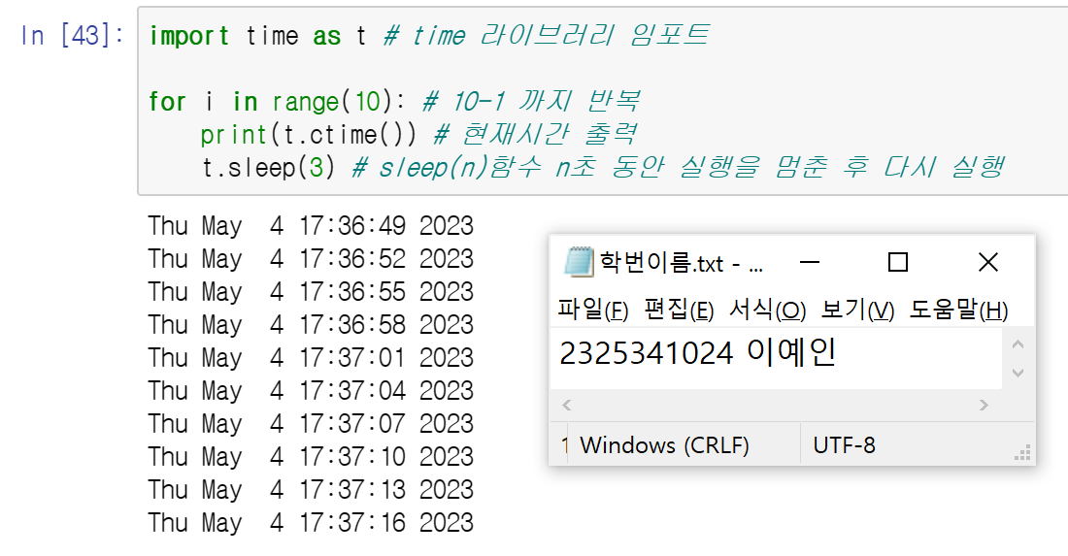
1) 시간, 난수 발생 - 시간차 계산, sleep함수, 난수 발생
sleep()함수
=> sleep(n)함수 n초 동안 실행을 멈춘 후 다시 실행

Slide 24
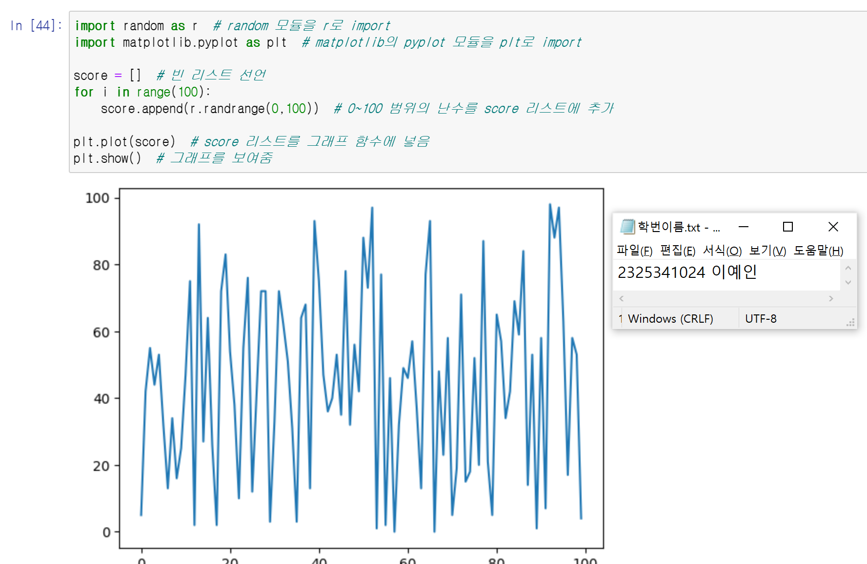
1) 시간, 난수 발생 - 시간차 계산, sleep함수, 난수 발생
난수 발생
앞서서 9주(8강) 리스트에서 심화학습 부분에 난수를 발생시켜서 프로그램을 처리하였음
random모듈을 import하여 난수 관련 함수를 이용함
random.randrange(0,100) : 0부터 100까지 임의에 정수를 발생시킴

Slide 25
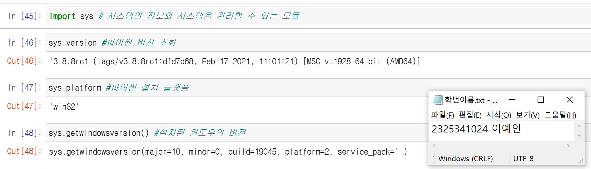
2) sys 모듈 - sys 모듈
sys 모듈
=> 시스템의 정보와 시스템을 관리할 수 있는 모듈
=> 기타 응용사례는 help(sys)를 통하여 실습함

Slide 26
3) sys 모듈 - built-in 모듈 응용사례
built-in 모듈 응용사례
python IDLE의 도움말(IDLE에서 f1키를 누르거나 메뉴에서 help 를 누르면 나타남) ->python docs을 선택함
Python 3.7.0 Documentation -> The Python Tutorial -> 10. Brief Tour of the Standard Library 를 참고할 것
그 중 몇 가지 예제 해볼 것

Slide 27
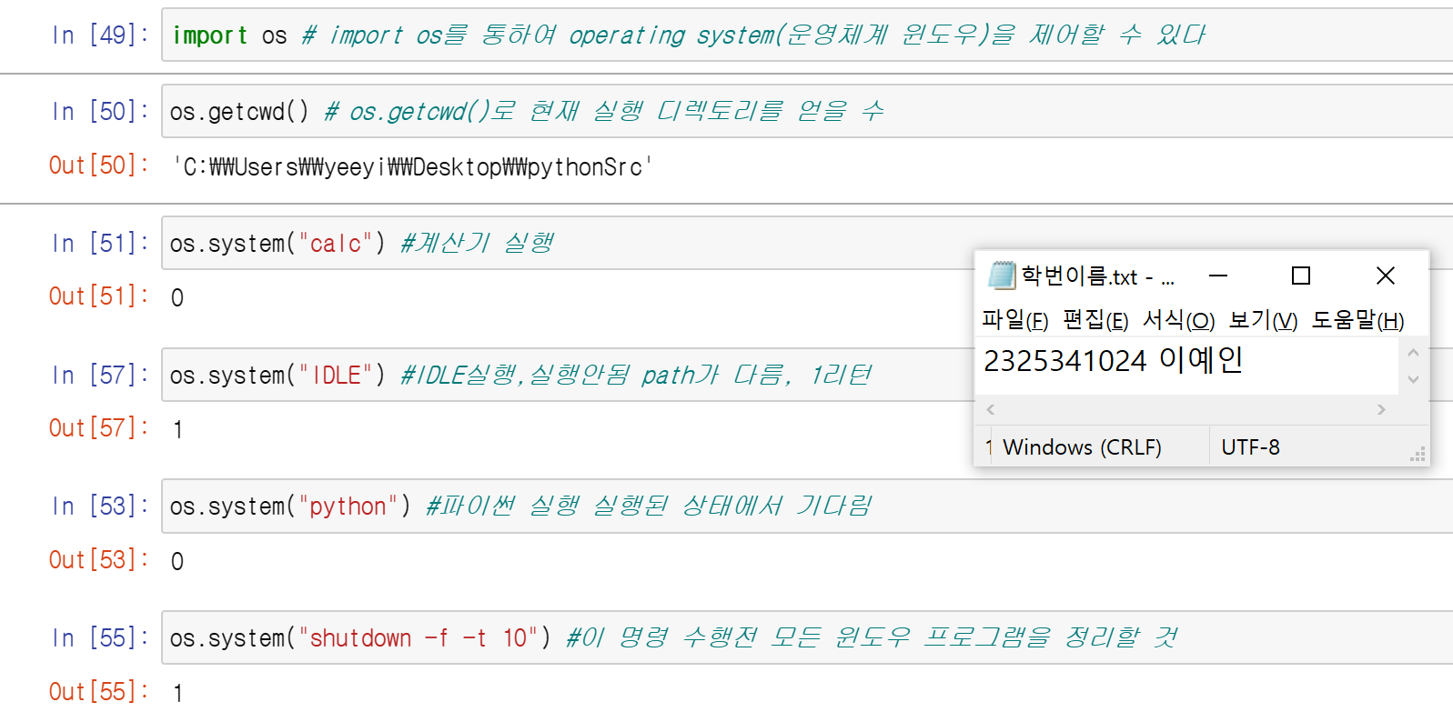
3) sys 모듈 - built-in 모듈 응용사례
built-in 모듈 응용사례
import os를 통하여 operating system(운영체계 윈도우)을 제어할 수 있음
os.getcwd()로 현재 실행 디렉토리를 얻을 수 있음
os.system(명령)으로 윈도우의 명령을 실행할 수 있

Slide 28
3) sys 모듈 - built-in 모듈 응용사례
built-in 모듈 응용사례
urllib을 이용하여 홈페이지 소스를 분석함
urlopen 함수를 이용하여 학교 홈페이지(www.sjcu.ac.kr) 중 첫 페이지의 소스를 한 줄씩 받아옴
해당 줄에 “세종”이라는 글자가 있으면 해당 줄만 출력함
파이썬 라이브러리를 이용하면 다른 언어에서 수백 줄 작성하는 코드가 몇 줄로 처리될 수 있다

Slide 29
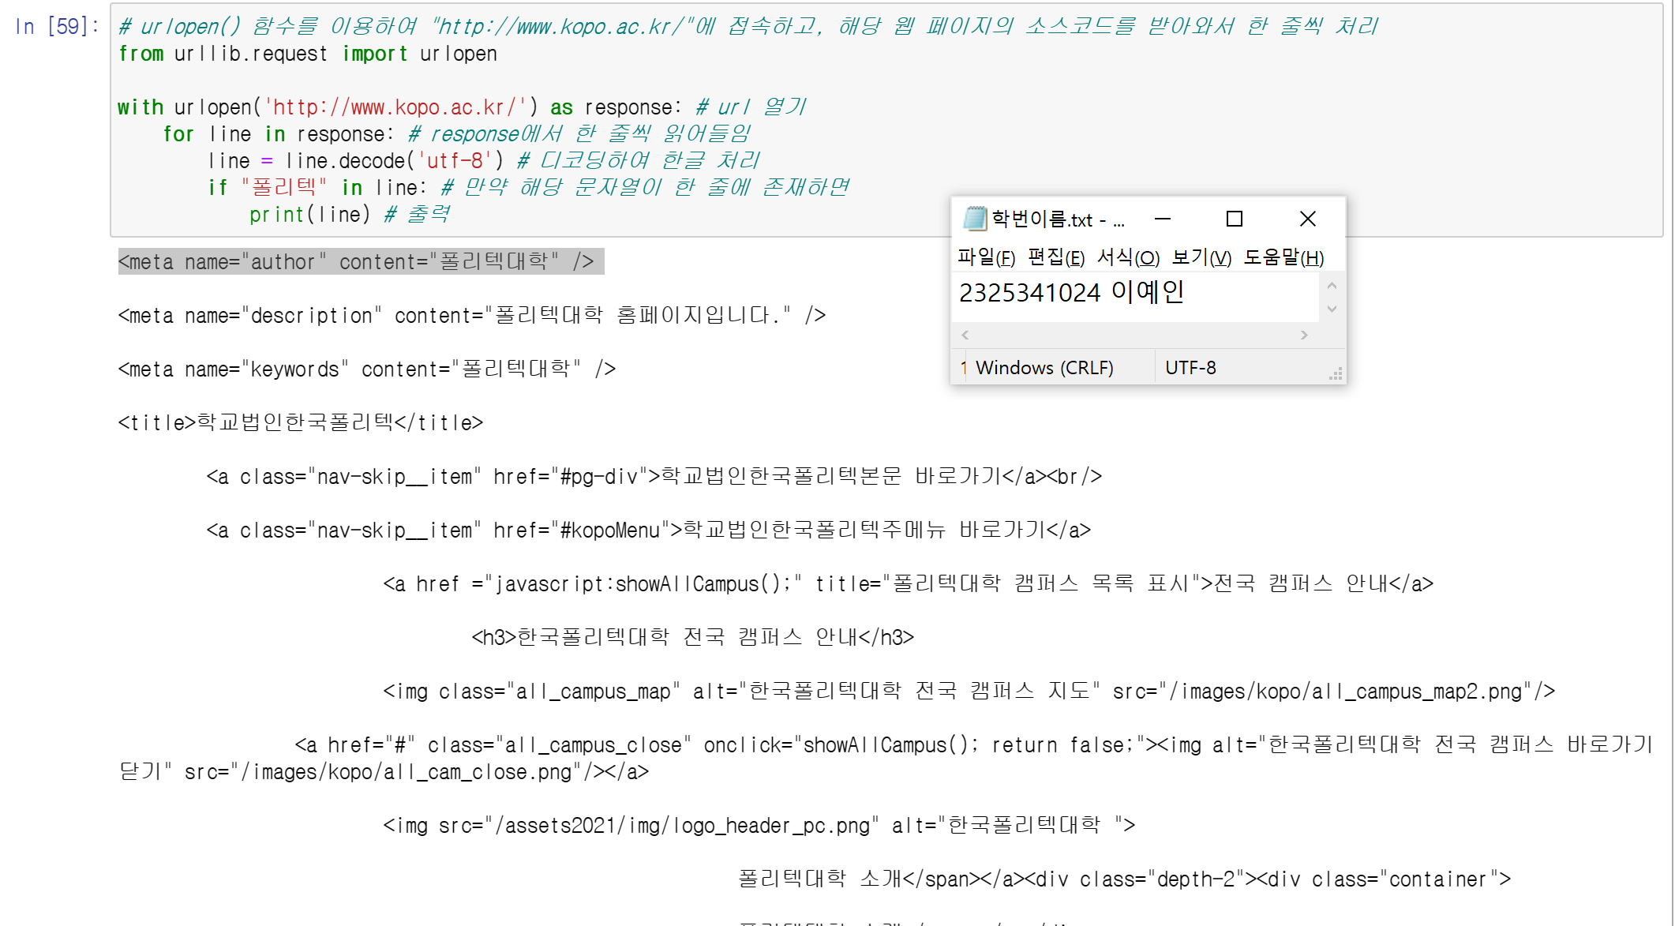
3) sys 모듈 - built-in 모듈 응용사례

Slide 30
정리하기

Slide 31
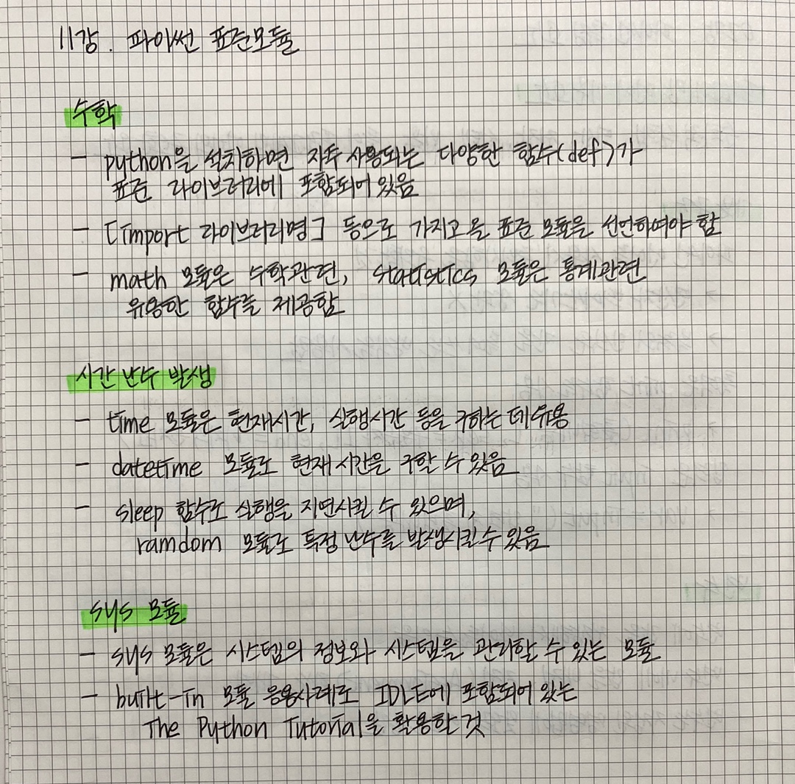
정리하기 노트필기

Slide 32
THANK YOU

